Slide 1





ÁRVORES RECURSIVAS CONSTRUÍDAS COM CHAVE VALOR
MBA em Segurança da Informação
EDSON MOREIRA CEZAR
Allan Pitter
Pós-graduação | 2019

Slide 2


Relevância do Estudo
Utilizar árvores com chave e valor para efetuar tarefas de segurança da informação, como um simples bloqueio de pastas em um Sistema Operacional, as árvores geralmente são percorridas com um índex indo para o outro índex, na minha abordagem são utilizados índex e valor na construção da arvore, assim posso executar tarefas baseada no valor existente, ao invés de um nó inteiro.

Slide 3
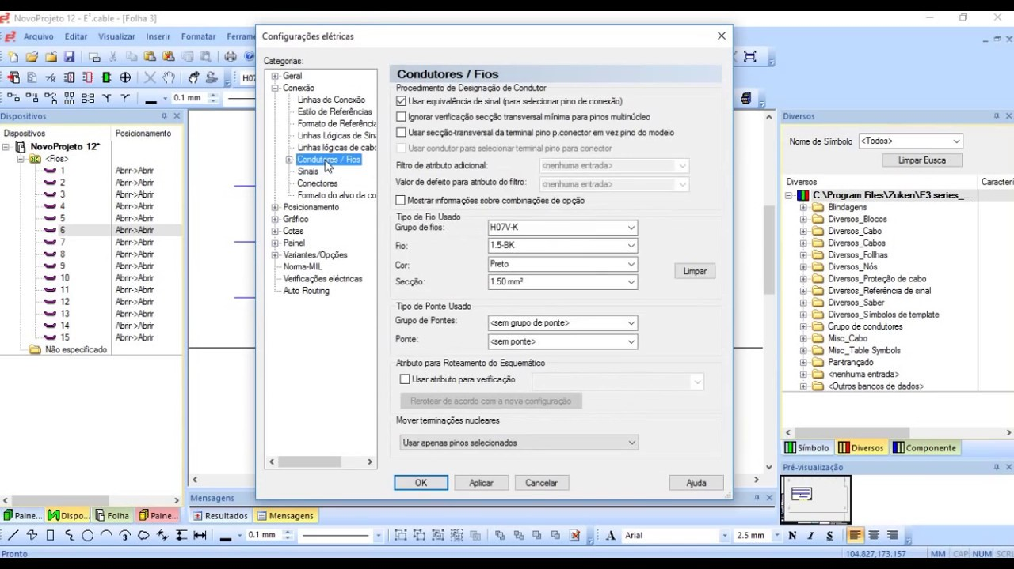
Objetivos
Controle de acesso e autenticação segregados a árvore de diretórios ou arvores de acesso.

Slide 4

Desenvolvimento da apresentação
Imagine o seguinte cenário, você tem uma empresa, dentro disso você tem um servidor principal, o servidor principal tem várias estações, essas estações de trabalho podem ter múltiplos dispositivos conectados, cada dispositivo conectado também pode ter múltiplos outros dispositivos conectados.

Slide 5
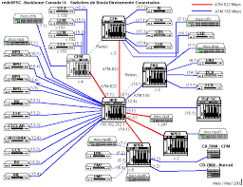
Desenvolvimento da apresentação
Só que a situação não para por aí, você não sabe quais outros dispositivos podem se conectar com eles, ou seja, isso seria uma possibilidade infinita de conexões.

Slide 6
Qual a melhor estrutura para representar esse cenário computacionalmente falando?
Desenvolvimento da apresentação

Slide 7
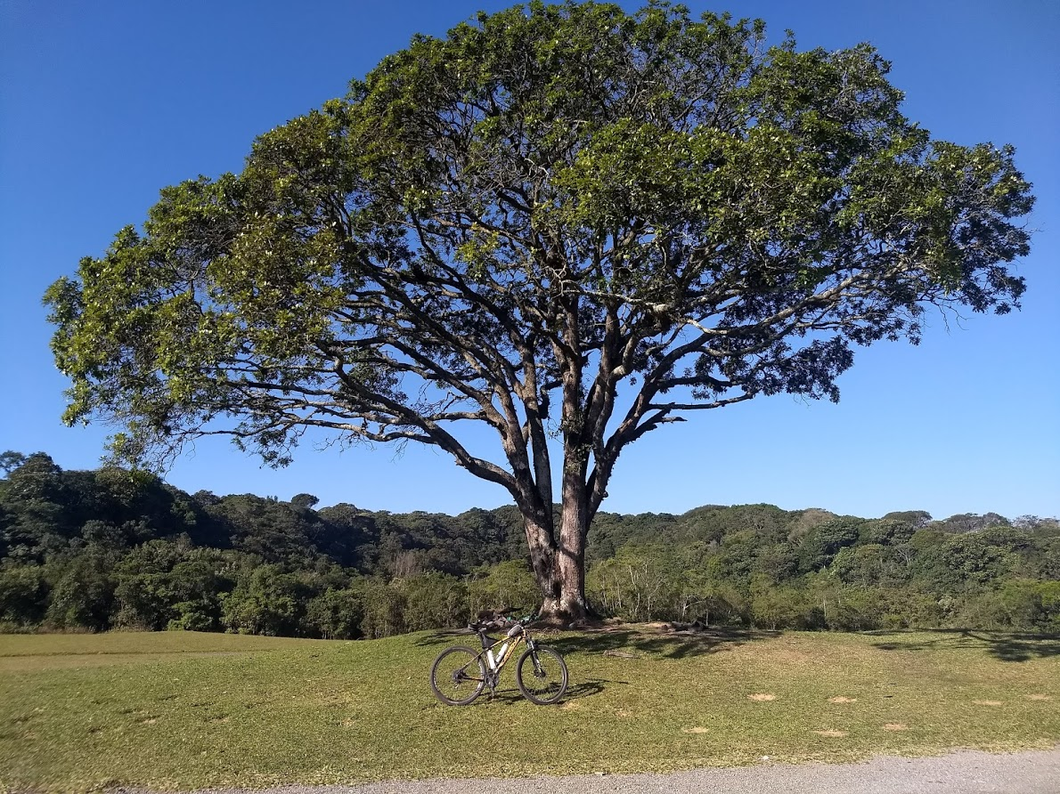
Uma árvore!
Desenvolvimento da apresentação

Slide 8

Desenvolvimento da apresentação
Seus problemas estão apenas começando, como garantir a segurança de acesso a um desses dispositivos de maneira não autorizada?

Slide 9
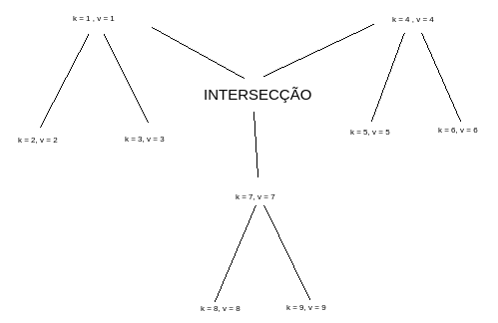
Análise dos Resultados
Sua árvore então precisaria ter os atributos, não apenas valores, mas todos os dados e regras relacionados ao seu dispositivo.

Slide 10
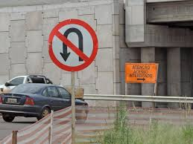
Assim um dos atributos seria a liberação do acesso, só que digamos que você tenha que fazer isso de várias formas possíveis, por grupo e por usuário.
Aspectos Metodológicos

Slide 11

Um cliente me apresentou esse problema e a solução foi o que apresentei no meu pequeno projeto, a criação de uma árvore com chaves e valores, inclusive os atributos de acesso, uma solução um pouco diferente do que existia na época.
Aspectos Metodológicos

Slide 12
Imagine a seguinte situação, o seu filho tem acesso a um computador compartilhado, inclusive acesso ilimitado aos diretórios, vocês estão usando o mesmo computador com o mesmo usuário, o que fazer?
A solução foi apresentada conforme demonstrada no algoritmo apresentado no trabalho.
Você pode usar um programa externo e limitar o acesso a um diretório, mas imagine se você conseguisse limitar todo esse acesso com uma simples regra.
Aspectos Metodológicos

Slide 13
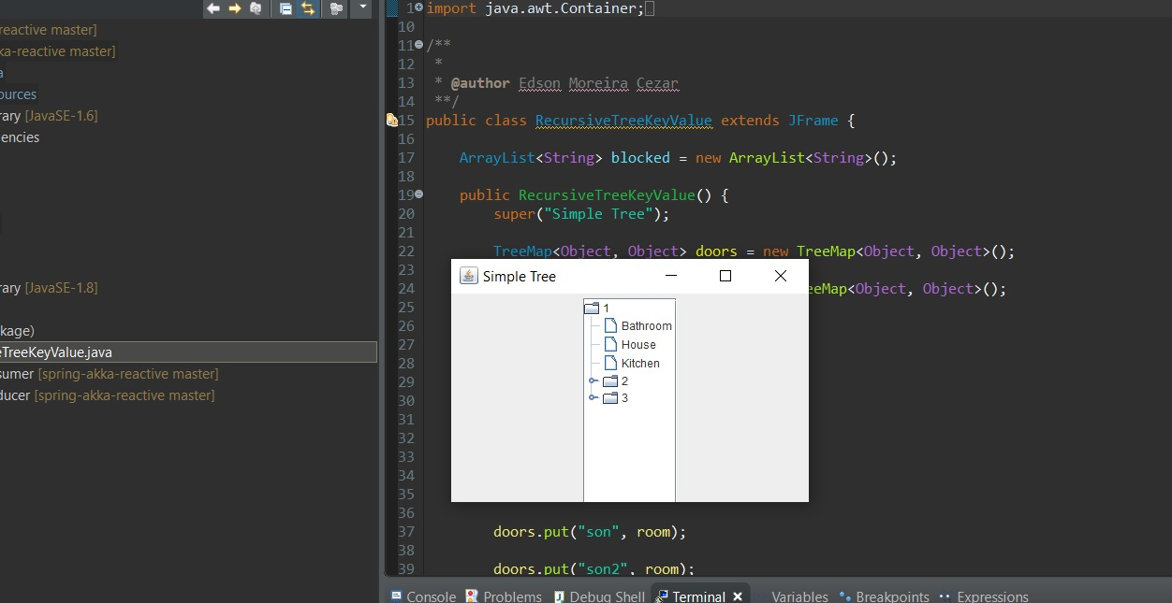
Análise dos Resultados

Slide 14
Análise dos Resultados
Essa abordagem pode ser utilizada de inúmeras maneiras inclusive em Inteligência artificial, no trabalho foquei na parte de segurança da informação, como foi o caso de sucesso.

Slide 15

Agradecimentos a todos que de alguma forma participaram do processo de meu desenvolvimento e aperfeiçoamento profissional.
Considerações finais

Slide 16
Referências
Sed in tota dissentias, mel recteque pertinacia et. Errem ludus temporibus te has, his mundi dolorum et. Malis ignota ex cum, sit te quem democritum scriptorem, ad vis ferri accommodare. Quo tantas putant partiendo ad, id singulis instructior vim. Sed ne fuisset oportere. Sit modo dicam molestie no, vis illud disputando contentiones no.
Ius ferri nostro eu, ex per tation nusquam intellegebat, ea quidam torquatos mel. Ex usu mutat dictas deleniti, at mea enim impedit mentitum, ut sed stet dictas. Nam an dicta neglegentur. Debet nonumes vis ad, ea ius postea cotidieque, malorum menandri in nec. Ex affert sensibus mei, saepe discere hendrerit quo ei. Antiopam perpetua vituperata cum id, at per tation blandit mentitum.

